Slide 1
Специальная оценка условий труда. Выбираем бизнес-ориентированного подрядчика.
ОБЩЕСТВО С ОГРАНИЧЕННОЙ ОТВЕТСТВЕННОСТЬЮ
«ЭКСПЕРТНЫЙ ЦЕНТР СПЕЦИАЛЬНОЙ ОЦЕНКИ УСЛОВИЙ ТРУДА»
Алексей Сидоров

Slide 2
Специальная оценка условий труда
1. Специальная оценка условий труда (СОУТ) – это единый комплекс процедур, выполняемых последовательно и направленных на выявление и оценку уровня влияния опасных и вредных факторов производственной среды в ходе трудового процесса на сотрудников.
2. По результатам проведения специальной оценки условий труда устанавливаются классы (подклассы) условий труда на рабочих местах.
3. Специальная оценка условий труда не проводится в отношении условий труда надомников, дистанционных работников и работников, вступивших в трудовые отношения с работодателями - физическими лицами, не являющимися индивидуальными предпринимателями, или с работодателями - религиозными организациями, зарегистрированными в соответствии с федеральным законом.

Slide 3
Регулирование специальной оценки условий труда
Трудовой кодекс РФ (ФЗ N 197 от 30.12.2001)
ФЗ от 28.12.2013 N 426-ФЗ «О специальной оценке условий труда»

Slide 4
Выбор подрядчика
Аккредитация компании и экспертов
Общение с компанией
Заключение договора
Проведение СОУТ и получение результатов

Slide 5
Аккредитация компании и экспертов
Минтруд России
http://akot.rosmintrud.ru
Национальный орган по аккредитации – Росаккредитация
http://fsa.gov.ru
Далее - Реестры – Аккредитованные лица

Slide 6
Аттестат аккредитации

Slide 7
Область аккредитации

Slide 8
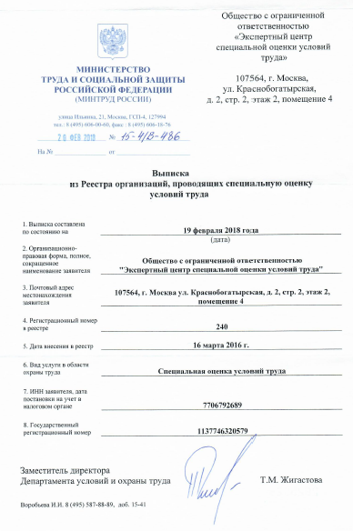
Аккредитация Минтруда России

Slide 9
Сертификат эксперта

Slide 10
Общение с компанией
При общении с представителем компании необходимо спросить следующее:
Будет ли выезд эксперта
Какие измерения и исследования Вы будете проводить
Как вы считаете аналогичные рабочие места
Оформляете ли Вы декларацию на рабочие места со 2ым классом
Можно ли приехать к вам в офис посмотреть лабораторию
Предоставьте свидетельства о поверке оборудования

Slide 11
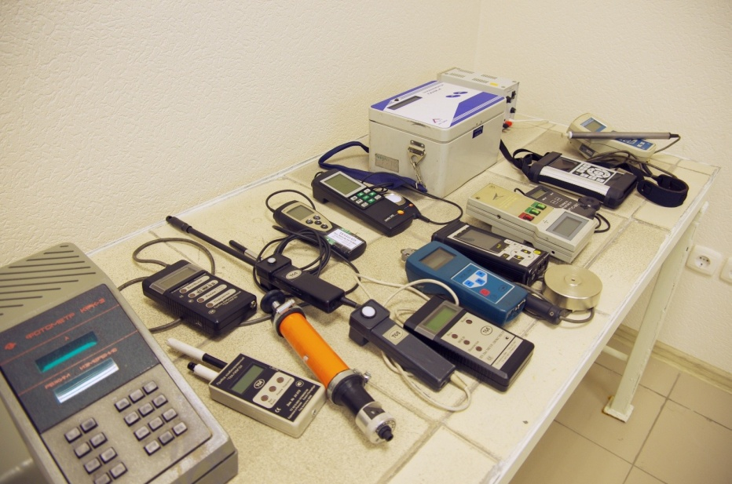
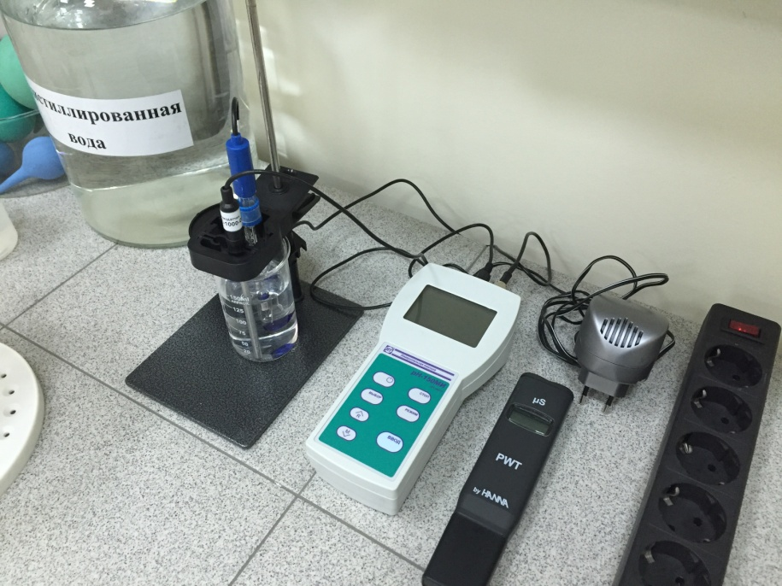
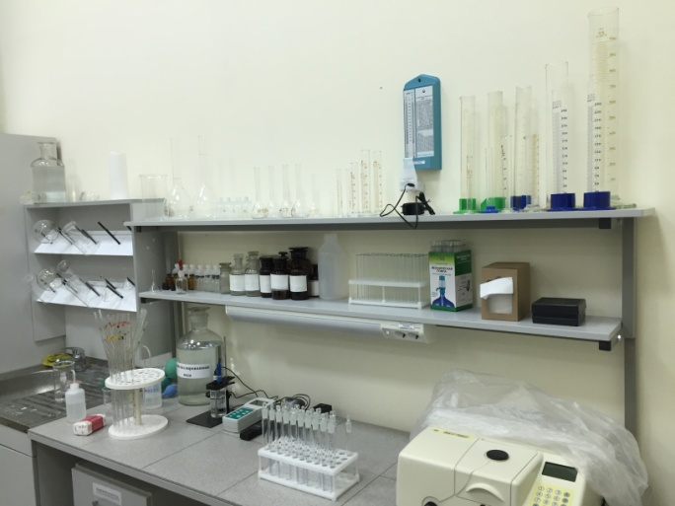
Лаборатория

Slide 12
Образец свидетельства о поверке оборудования

Slide 13
Заключение договора
Предмет договора.
1.1. Исполнитель обязуется выполнить в соответствии с требованиями и условиями настоящего Договора и своевременно сдать Заказчику, а последний обязуется принять и оплатить мероприятия по проведению специальной оценки условий труда на 100 (ста) рабочих местах Заказчика в соответствии с предоставленным перечнем (с учетом аналогии).
1.2. Мероприятия по проведению специальной оценки условий труда оказываются в соответствии с требованиями Федерального закона «О специальной оценке условий труда» № 426-ФЗ от 28.12.2013 г. (далее «Действующий Закон») и иными действующими нормативными актами.

Slide 14
Заключение договора
Срок оказания услуг
Гарантия на результаты – 5 лет
Ответственность исполнителя
Выгрузка отчета во ФГИС и предоставление этой информации заказчику
Техническое задание
Калькуляция

Slide 15
Пример калькуляции

Slide 16
Проведение СОУТ и получение результатов
Выезд эксперта – при себе необходимо иметь сертификат эксперта, приборы с поверкой
Оформление результатов – сертификат эксперта-оформителя (если они разные)
Предоставление материалов СОУТ в электронном виде на проверку (проверяйте карты, реквизиты компании, название должностей ,ФИО сотрудников, СНИЛСы)
Получение материалов на бумажном носителе, утверждение результатов СОУТ, выгрузка отчета во ФГИС Минтруда (получите подтверждение от компании), подача декларации в Госинспекцию труда.

Slide 17
Основные факторы на которых экономят компании при проведении СОУТ
Неквалифицированный персонал
У компании отсутствует необходимое оборудование
В области аккредитации компании отсутствуют все необходимые методики измерений и исследований
Эксперты компании не выезжают к заказчику
Эксперты компании не проводят никаких измерений, обосновывая тем, что никаких вредных факторов не идентифицировано
Компания не выгружает отчет о СОУТ во ФГИС Минтруда России

Slide 18
Интервью В.А. Коржа «Новое в правилах СОУТ»
Кроме того, возможно уже в этом году признавать достоверными будут только результаты СОУТ, внесенные в Федеральную информационную систему учета результатов проведения СОУТ. Соответствующий законопроект готовит Минтруд РФ. В настоящее время министерство в режиме предостережений напоминает о недопустимости нарушения закона, вовлекая все сегменты экономики в процесс оценки. Но когда закон о единой системе учета результатов примут — штрафов избежать не удастся. Об этом и многом другом в интервью Ассоциации «ЭТАЛОН» рассказал директор Департамента условий и охраны труда Минтруда РФ Корж Валерий Анатольевич.

Slide 19
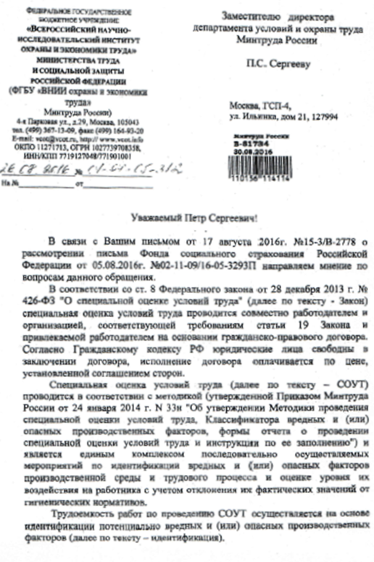
Письмо ФГБУ «ВНИИ охраны и экономики труда» о стоимости СОУТ

Slide 20
Нарушение юридическим лицом установленного порядка проведения специальной оценки условий труда на рабочих местах или ее не проведение:
административная ответственность за не проведение специальной оценки условий труда установлена статьей 5.27.1 КоАП РФ
для юридического лица:
- штраф от 60 до 80 тыс. рублей;
- штраф от 100 до 200 тыс. рублей или приостановление деятельности до 90 суток (при повторном нарушении);
для должностного лица:
- штраф от 5 до 10 тыс. рублей;
- штраф от 30 до 40 тыс. рублей или дисквалификация на срок от 1 до 3-х лет (при повторном нарушении).

Slide 21
Дополнительные тарифы страховых взносов в Пенсионный фонд
Класс условий труда | Подкласс условий труда | Дополнительный тариф страхового взноса
Опасный | 4 | 8 %
Вредный | 3.4 | 7 %
 | 3.3 | 6 %
 | 3.2 | 4 %
 | 3.1 | 2 %
Допустимый | 2 | 0 %
Оптимальный | 1 | 0%

Slide 22
ООО «Экспертный центр СОУТ» тел: +7(495)508-20-50, www.esout.ru
СПАСИБО ЗА ВНИМАНИЕ!

